Slide 1
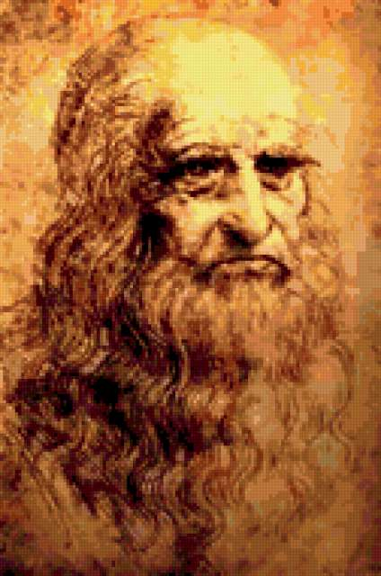
Леонардо – да Вінчі

Slide 2
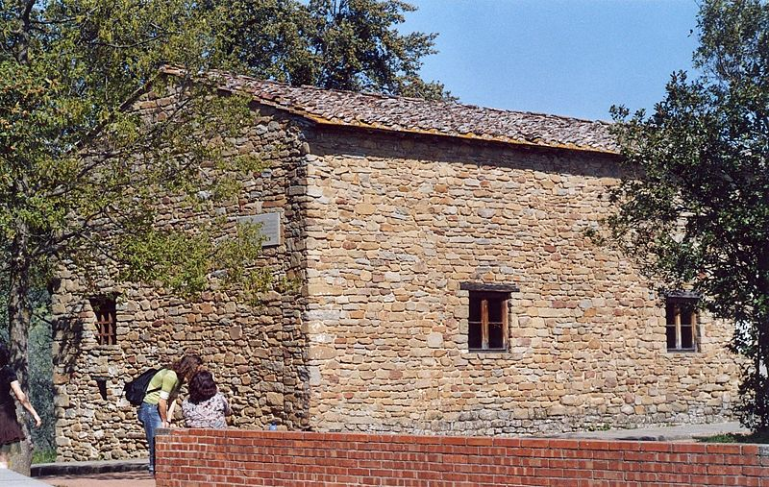
Будинок Леонардо да Вінче
Леонардо да Вінчі народився 15 квітня 1452 року в селищі Анкиано поблизу Вінчі, укріпленої за 30 км від Флоренції в «Три години ночі» тобто в дев'ять вечора(за сучасним відліком часу) Відмічено в щоденнику діда Леонардо (дослівний переклад) «В суботу, в три години ночі 15 квітня народився мій внук, син мого сина П'єро. Хлопчика назвали Леонардо
фортеці

Slide 3
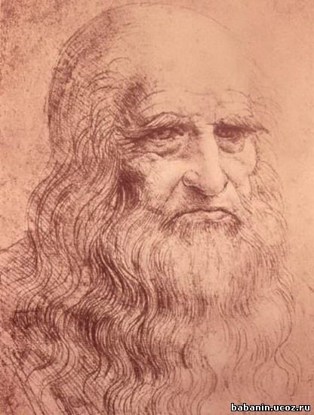
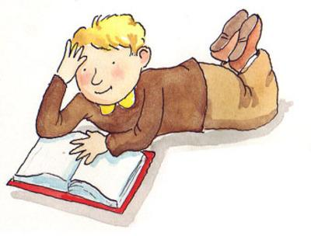
Приблизно з 15 років навчався у майстерні Вероккіо. Майстерня Верроккіо містилася в інтелектуальному центрі тодішньої Італії, місті Флоренції, що дозволило Леонардо навчитися гуманітарним наукам, а також набути деяких технічних навичок.

Slide 4
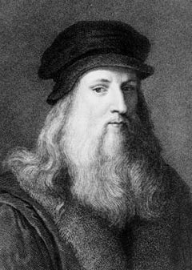
У майстерні часто бували такі відомі майстри, як Гірландайо, Перуджино, Боттічеллі і Лоренцо ді Креді.

Slide 5
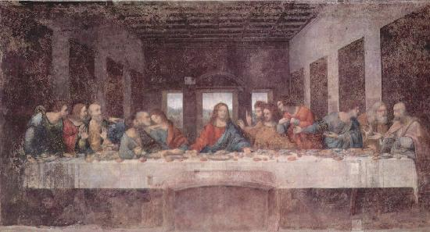
Нашим сучасникам Леонардо в першу чергу відомий як художник. Крім того, не виключено, що Да Вінчі міг бути і скульптором: дослідники з університету Перуджі - Джанкарло Джентіліні і Карло Циці - стверджують, що знайдена ними в 1990 році теракотова голова є єдиною скульптурною роботою Леонардо да Вінчі, що дійшла до нас.

Slide 6
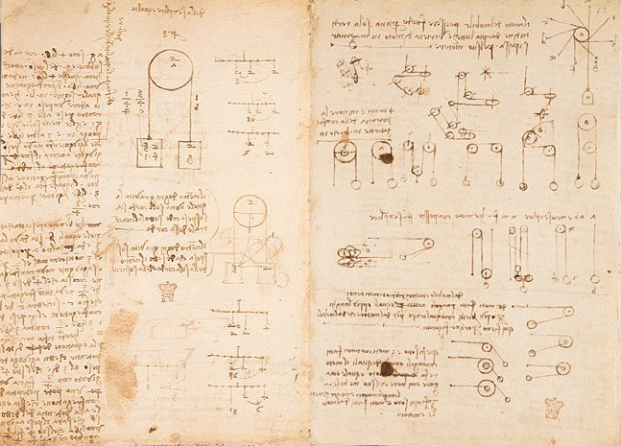
Важливим джерелом для вивчення поглядів Леонарда да Вінчі є його записні книжки і рукописи (близько 7 тисяч аркушів), написані розмовною італійською мовою.

Slide 7
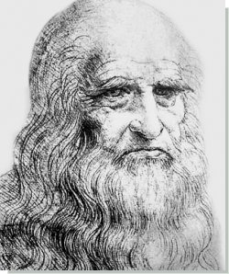
Завдяки його роботам мистецтво живопису перейшло на якісно новий етап свого розвитку.

Slide 8
Картини
Леонарда да вінче

Slide 9
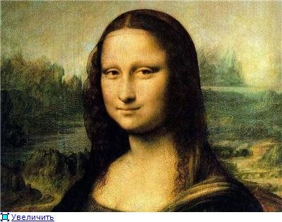
Монна Ліза
(1503-1505/1506)

Slide 10
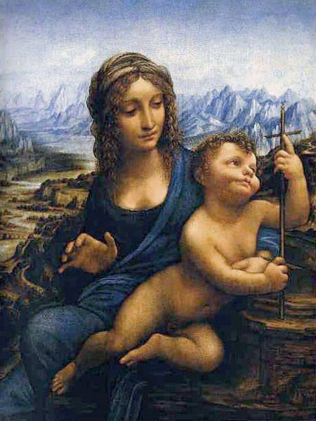
Мадонна з немовлям

Slide 11
Таємна вечеря (1498)

Slide 12
«Дама з горностаєм»

Slide 13
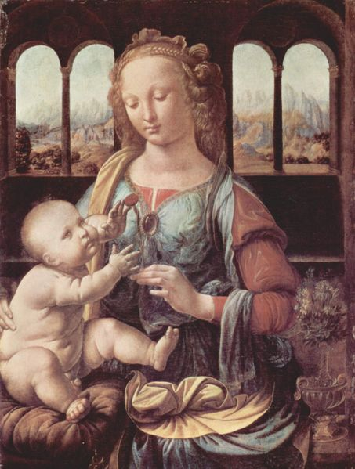
«Мадонна з
гвоздикою»

Slide 14
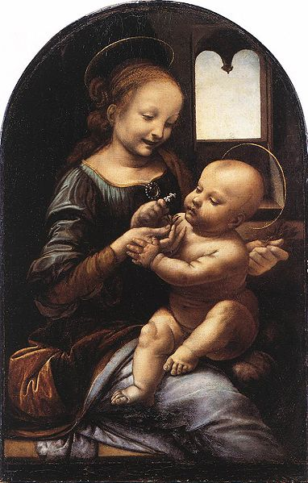
«Мадонна Бенуа»

Slide 15
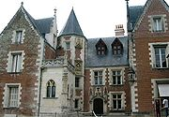
Замок Кло-Люсэ, Франція
Місце де помер
Леонардо

Slide 16
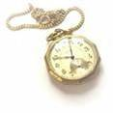
Підготувала учениця 11-Б класу
Пінтелей Христина

